Slide 1
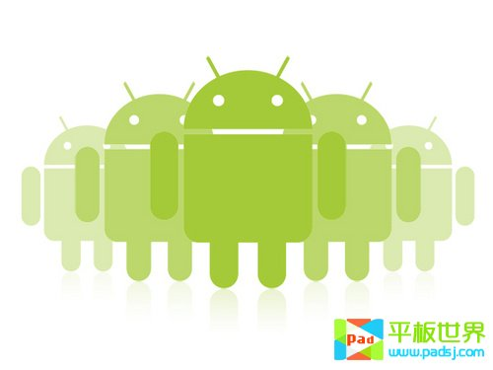
App Inventor 创意趣味编程
第六课 打地鼠

Slide 2
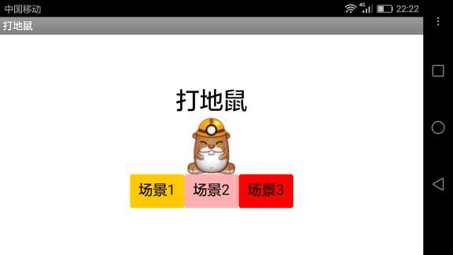
本章目标
App Inventor 创意趣味编程
多屏幕的切换
任意组件模块的使用
画布与精灵的坐标
计时器在游戏中的应用
游戏可玩性的开发

Slide 3
App Inventor 创意趣味编程
打地鼠- 案例展示

Slide 4
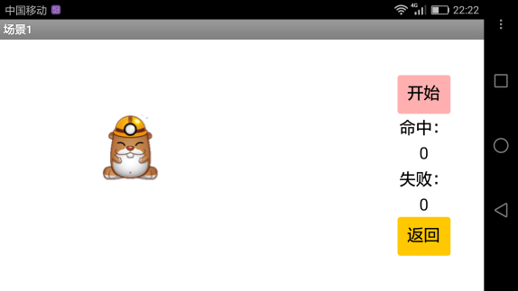
展示与分析
(a)初始界面
(b)场景1
图7-1 初始界面 图7-2释义、单词都隐藏界面

Slide 5
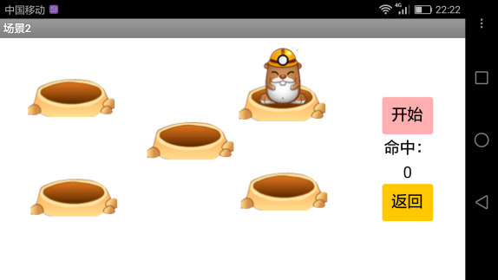
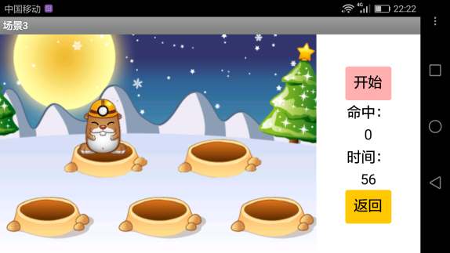
展示与分析
(c)场景2
(d)场景3
图7-1 初始界面 图7-2释义、单词都隐藏界面

Slide 6
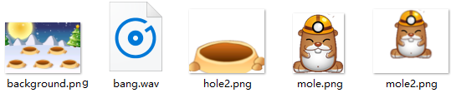
打地鼠 组件设计
材料准备
4张图片文件：background.png（背景图片）
hole2.png（地洞图片）
mole.png（地鼠图片）
mole2.png（地鼠2图片）
- 1个音效文件： bang.wav（地鼠被打中的音效）

Slide 7
App Inventor 创意趣味编程
打地鼠(Screen1)– 组件设计

Slide 8
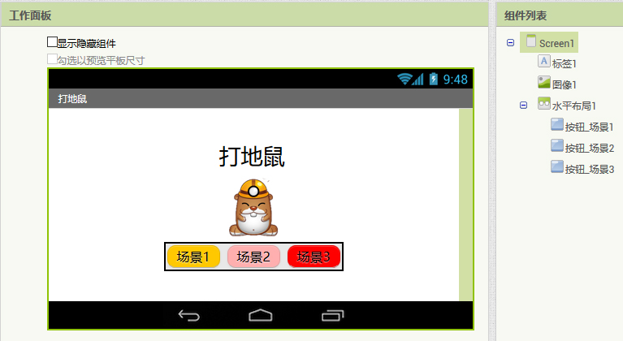
组件设计

Slide 9
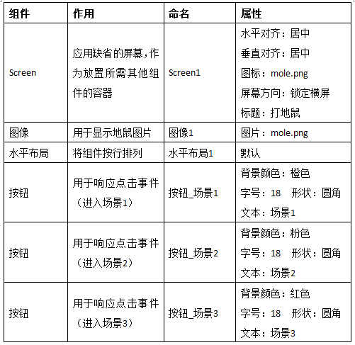
所有组件的说明及属性设置

Slide 10
App Inventor 创意趣味编程
打地鼠(Screen1)– 行为逻辑设计

Slide 11
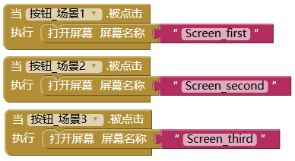
切换场景

Slide 12
App Inventor 创意趣味编程
打地鼠(场景1)– 组件设计

Slide 13
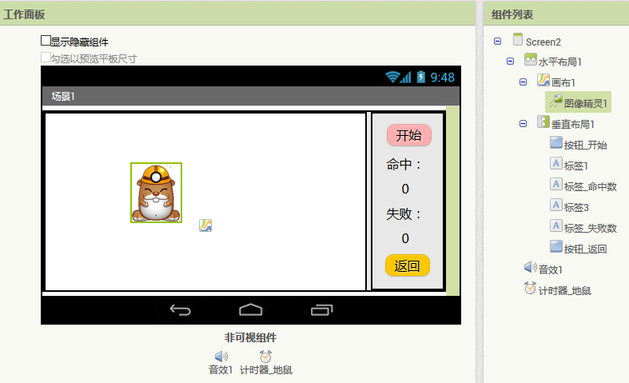
组件设计

Slide 14
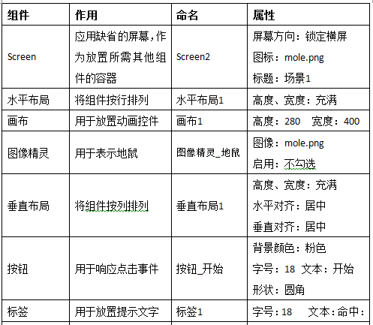
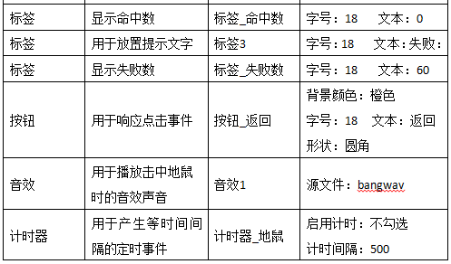
所有组件的说明及属性设置

Slide 15
App Inventor 创意趣味编程
打地鼠(场景1)– 行为逻辑设计

Slide 16
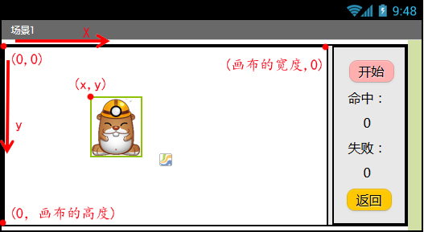
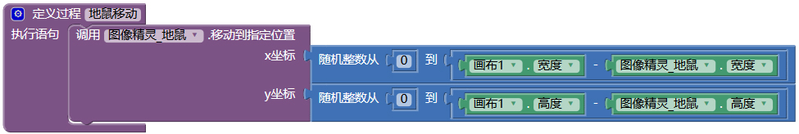
定义地鼠移动过程
图形定位机制
图6-10图形定位机制

Slide 17
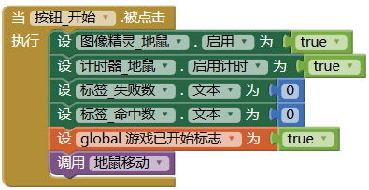

游戏开始

Slide 18
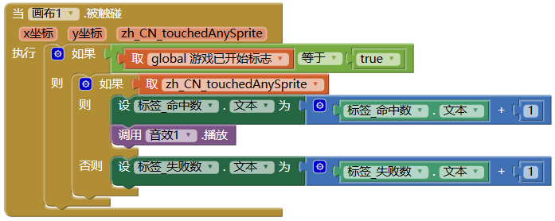
地鼠被触碰

Slide 19

屏幕返回

Slide 20
App Inventor 创意趣味编程
打地鼠(场景2)– 组件设计

Slide 21
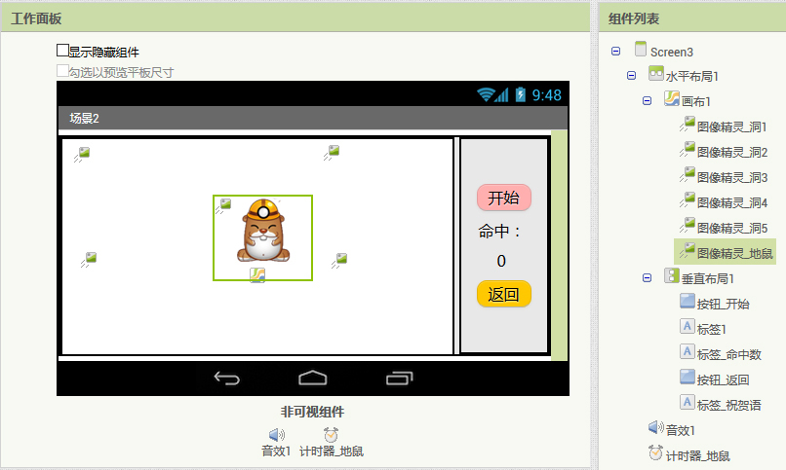
组件设计

Slide 22
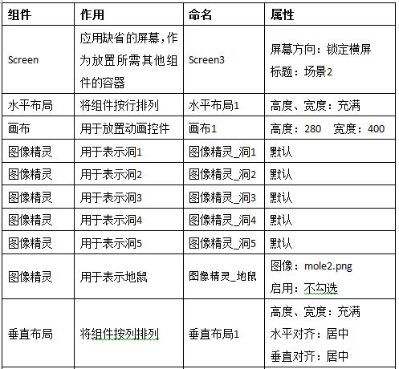
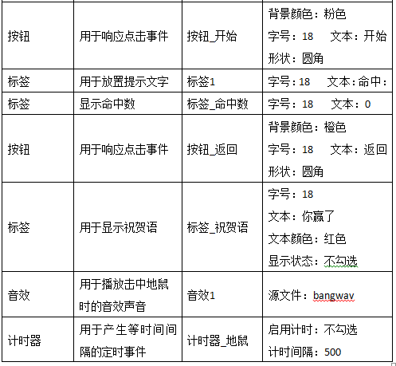
所有组件的说明及属性设置

Slide 23
App Inventor 创意趣味编程
打地鼠(场景2)– 行为逻辑设计

Slide 24
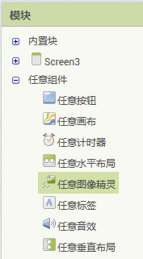
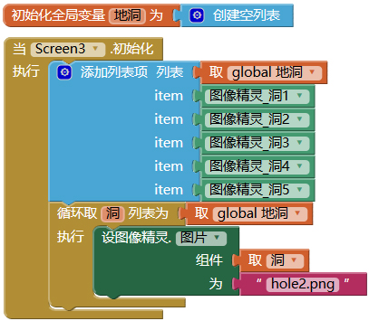
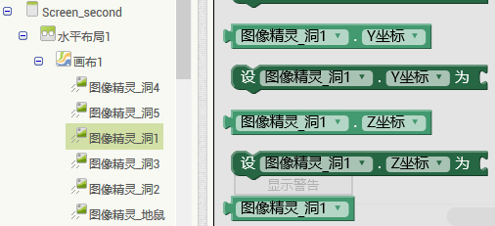
初始化地洞
任意组件
组件本身

Slide 25
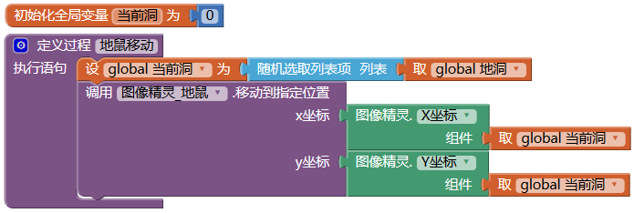
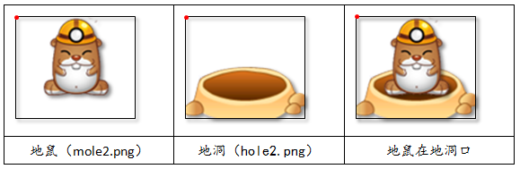
定义地鼠移动过程

Slide 26
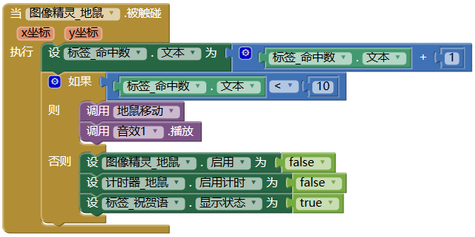

地鼠被触碰
游戏规则：玩家用手指触碰地鼠，如果碰到地鼠，显示命中数增加1，并伴有音效，当击中10只地鼠时，游戏结束，并显示“你赢了”。

Slide 27
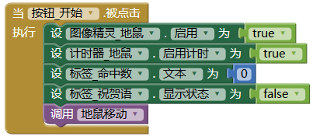
游戏开始

Slide 28
屏幕返回

Slide 29
App Inventor 创意趣味编程
打地鼠(场景3)– 组件设计

Slide 30
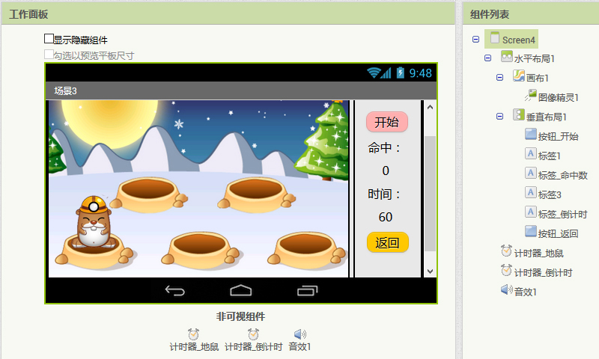
组件设计

Slide 31
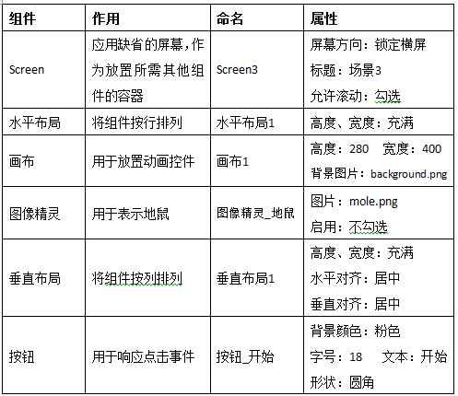
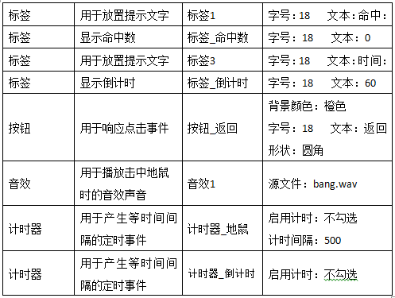
所有组件的说明及属性设置

Slide 32
App Inventor 创意趣味编程
打地鼠(场景3)– 行为逻辑设计

Slide 33
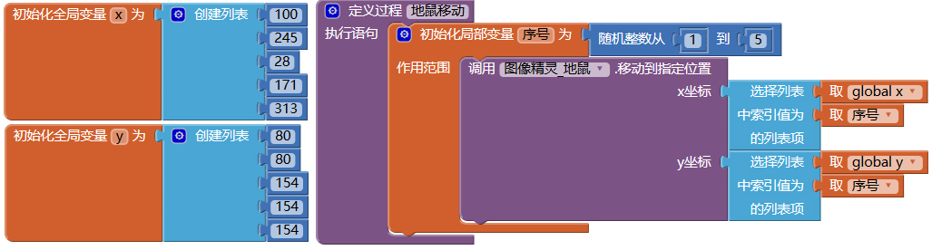
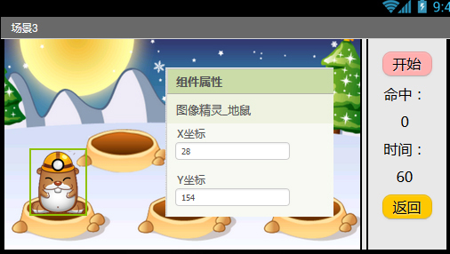
定义地鼠移动过程
记录属性X、Y坐标

Slide 34
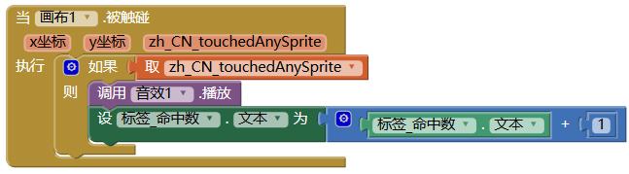
地鼠被触碰

Slide 35
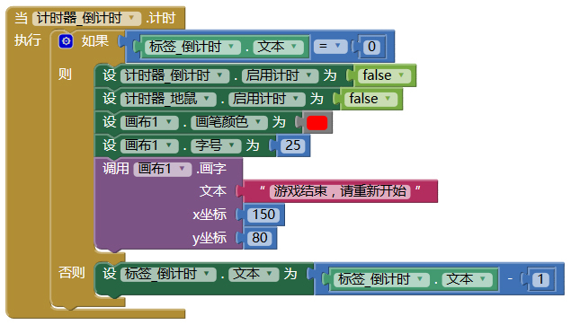
倒计时设置

Slide 36
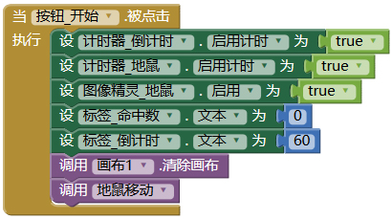
游戏开始

Slide 37
屏幕返回

